Slide 1
Aineistonhallinta: eettistä ja vastuullista tutkimusta käytännössä
Marjo Vallittu
Avoimen tiedon keskus, JYU 2025
Tämä teos on lisensoitu Creative Commons Nimeä-EiKaupallinen 4.0 Kansainvälinen -lisenssillä.

Slide 2

Käyttöohje
Tämä diapaketti on avoin oppimateriaali, joka on suunniteltu erityisesti JYU:n opettajien käyttöön
  Materiaali on kohdennettu kandidaatti- ja graduvaiheen ohjaajille
    Dioissa puhutaan tutkijasta, joka on tässä tapauksessa opiskelija
  JYU:n tutkijoille omat ohjeet
Dioja voi hyödyntää oman ryhmän opetuksessa CC BY-NC -lisenssin mukaisesti
Lisätietoa opinnäytteiden aineistonhallinnasta ohjaajan oppaassa.
Kuva: Unseen Studio, Unsplash

Slide 3
Sisältö
Suunnitelmallisen aineistonhallinnan merkitys
Suunnittelu
Henkilötiedot ja opinnäyteprosessi
Aineiston säilytys ja tietoturvatoimet
Aineiston dokumentointi
Kun opinnäyte valmistuu
Apua ja tukea

Slide 4

Suunnittelu
Kuva: Amy Hirschi, Unsplash

Slide 5
Suunnitelmallinen aineistonhallinta
Mahdollistetaan tutkimus
Avoimuus ja vastuullisuus perusperiaatteina: yhdistävät kaikkia
Turvataan:
tutkittavien oikeudet ja tiedot
itse tutkija.

Slide 6
Mitä kaikkea tutkimusaineisto on ja voi olla?
Mm. arkisto- ja rekisteriaineistot, niistä tuotetut tietokannat ja analyysi-excelit, kirjoitukset, kyselyt, transkriptiot, mittaukset, äänitteet, videot, näytteet, kuvat, koodi ja algoritmit, kenttä- ja laboratoriopäiväkirjat jne.
Tutkimuskysymykset ja tutkimussuunnitelma
Kaikki analogiset ja digitaaliset aineistot ja materiaalit, joiden pohjalta tutkimustulokset johdetaan =
tutkimusaineisto
Tulokset
Aineisto pohjana tulevissa tutkimuksissa
Notes:
Aineistojen, menetelmien ja analyysi-infrojen erottamattomuus
Myös aineisto, joka ei synny suoraan tutkimuksessa!

Slide 7
Tutkimusaineistolla on elinkaari, jota hallinnoidaan sen joka vaiheessa
Suunnittelu
Kerääminen, koostaminen
Analysointi,
dokumentointi
Säilyttäminen ja jakaminen ohjaajan kanssa
Hävittäminen, avaaminen, säilyttäminen määräajan jälkeen
Tutkimus-aineisto eli tutkimusdata

Slide 8
Miksi aineistonhallinnalle kannattaa laatia oma suunnitelma?
Ajan ja vaivan säästäminen
Tietosuojatoimet käytännössä
Hyvä tieteellinen käytäntö
Aineiston käyttö mahdollisimman pitkään – jopa valmistumisen jälkeen
FAIR (löydettävät, saatavilla olevat, teknisesti yhteen toimivat ja käyttökelpoiset digitaaliset tutkimusaineistot) ohjenuorana akateemisessa aineistonhallinnassa
Sovellettu tutkimustaito: mitä aineiston aito käyttökelpoisuus tarkoittaa, miksi se on tärkeää, ja mitä se edellyttää: elinkaarisuunnittelu, käytännön dokumentointi ja organisointi, avaaminen tai suunnitelmallinen hävittäminen.

Slide 9
Suunnitelmallinen aineistonhallinta
Mitä aineistonhallinta tarkoittaa?
Mitä tietosuoja tarkoittaa osana sitä ja tutkimustyötä?
Aineisto koossa, ymmärrettävänä ja käyttökelpoisena koko opinnäyteprosessin ajan
  Tutkimus mahdollista
Tunnistaa ja välttää tietosuojariskit
  Turvataan tutkittavat ja sinut
Avoimuus ja vastuullisuus tieteen tekemisen perusperiaatteina
  Huomioidaan tarvittaessa mm. salassapito.
Käsitteleekö henkilötietoja?
  yksittäisen elossa olevan henkilön voi tunnistaa joko suoraan tai epäsuorasti
Tietosuoja = tutkittavien lakisääteinen oikeus vaikuttaa, miten tietoja käsitellään
Tietosuojalaki: turvataan tutkittavien oikeudet ja mahdollistetaan tutkimus.
Notes:
Tässä voisi puheessa esimerkkien avulla käydä läpi, millaisia suorat ja epäsuorat henkilötiedot ovat.

Slide 10
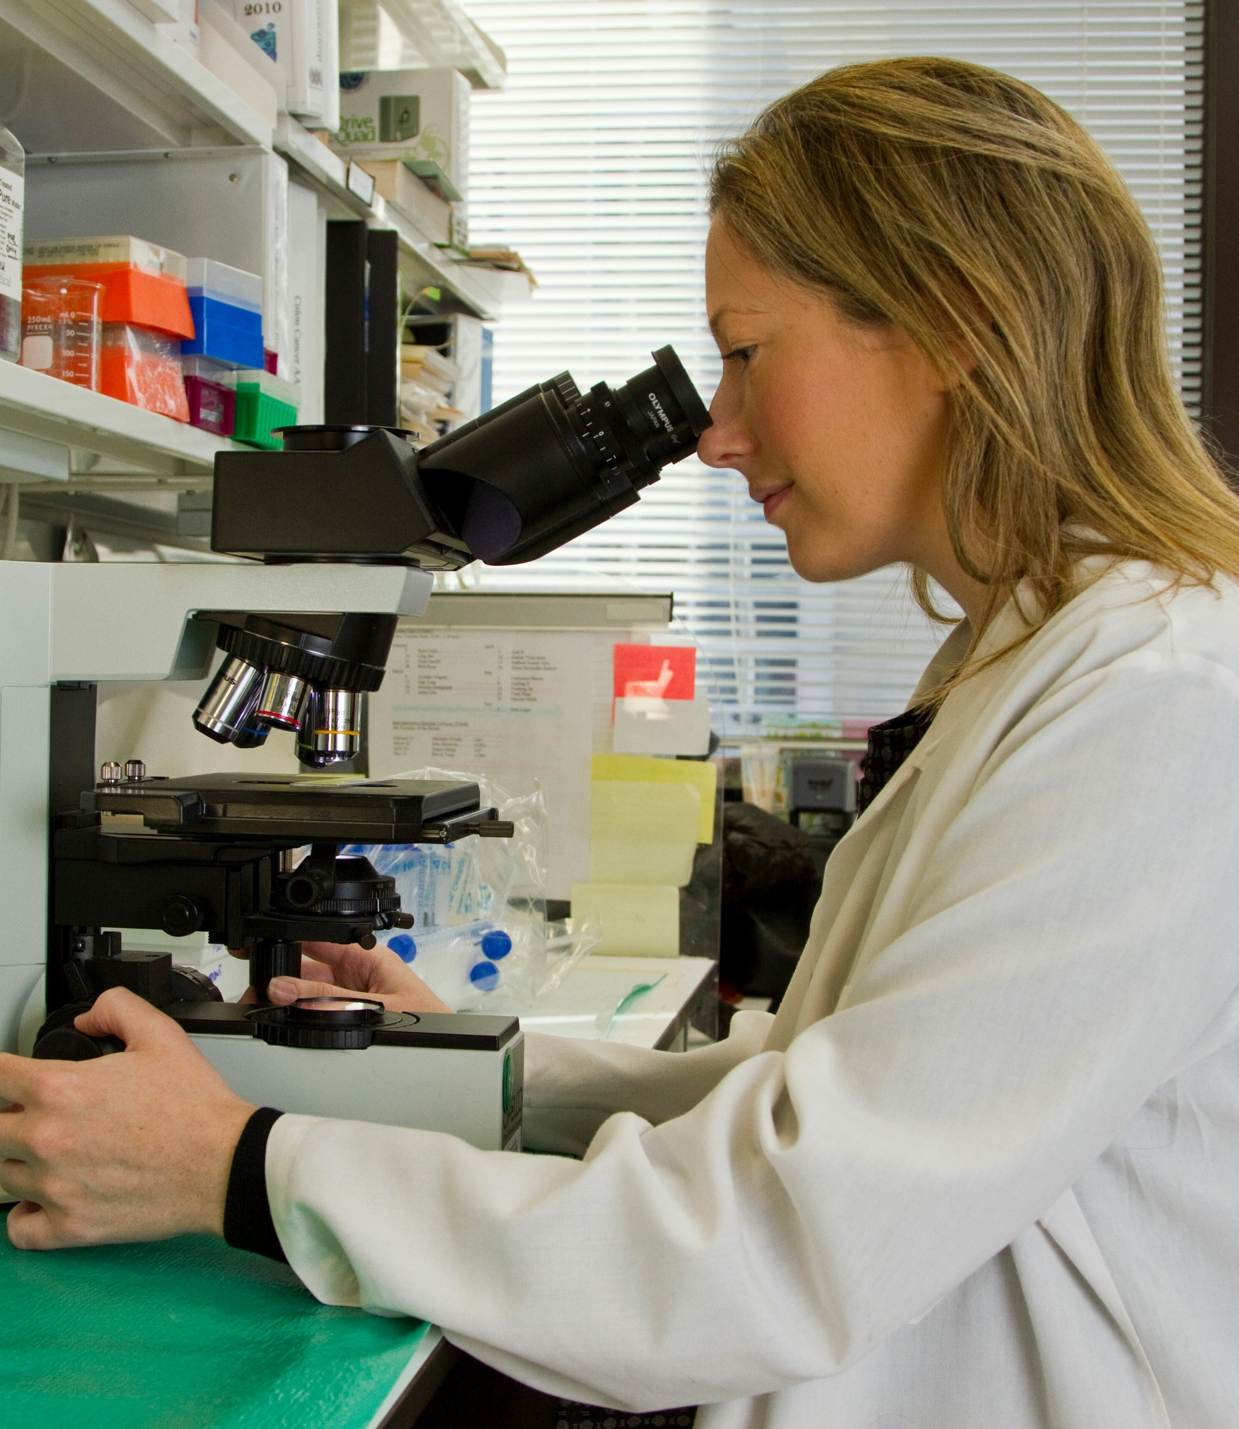
Henkilötiedot ja tietosuoja
Kuva: National Cancer Institude, Unsplash

Slide 11
Mitä on henkilötieto?
Tunnistettu tai tunnistettavissa oleva henkilö
Esim.
  nimi
  sähköpostiosoite, kuten etunimi.sukunimi@yritys.com
  puhelinnumero
  auton rekisterinumero
  paikannustiedot (esim. puhelimen paikannustiedot)
  IP-osoite
  potilastiedot
  isoisovanhempien perinnöllisiä sairauksia koskevat tiedot.
Eivät ole henkilötietoja esim.:
  yrityksen rekisteritunnus
  yleinen sähköpostiosoite, kuten info@yritys.com
  anonymisoidut tiedot.

Slide 12
Pseudonymisointi ja anonymisointi
Pseudonyymisointi
Anonyymisointi
Aineiston henkilötietojen minimointia
Yksittäistä henkilöä ei voi tunnistaa ilman lisätietoja kuten pseudonymisoinnin purkulistaa
Suorat tunnisteet → koodi tai peitenimi
Pseudonymisointiavaimen säilytys tietoturvallisesti erillään aineistosta
Myös mahdolliset epäsuorat tunnisteet poistettava analyysiaineistosta (mm. kyselyjen avovastaukset, haastatteluvastaukset) esim. luokittelemalla tai karkeistamalla tietoja
Ennen kuin pseudonymisointiavain ja kaikki tunnistettavat tiedot hävitetään
  tiedot ovat henkilötietoja
  tietosuoja-asetus voimassa.
Tiedot koskevat sellaisenaan useampaa kuin yhtä henkilöä tai
Tietoja ei voi kohtuullisella vaivalla yhdistää yksittäiseen henkilöön
Anonyymi tieto ei enää ole henkilötietoa
Peruuttamaton toimenpide: henkilöä ei voida enää tunnistaa
  esim. yhdistämällä epäsuoria tunnisteita tai
  tietoja ulkoisista lähteistä
  eikä aineistoa voi kartuttaa uusilla tiedoilla samoista tutkittavista
Tutkittaviin ei enää olla yhteydessä
Tunnisteellisten tietojen poistaminen ei heikennä aineiston tutkimuksellista arvoa (vrt. Tietoarkistossa olevat aineistot)
Voi vaatia aikaa ja vaivaa
  Ennen kuin tutkija lupaa anonymisoida aineiston selvitetään, mitä se käytännössä edellyttää.

Slide 13
Tutkittavan oikeudet
Mm.
Omia tietoja koskeva tiedonsaanti
Oikeus saada oikaistua väärät tiedot
Oikeus tulla unohdetuksi
Oikeus tietojen poistamiseen
Oikeus kieltää omien henkilötietojen käsittely
Ks. Tietoarkiston aineistonhallinnan käsikirja

Slide 14
Erityiset henkilötietoryhmät
rotu tai etninen alkuperä
poliittinen mielipide
uskonnollinen tai filosofinen vakaumus
ammattiliiton jäsenyys
geneettinen tai biometrinen tieto henkilön yksiselitteistä tunnistamista varten
terveystiedot
seksuaalista käyttäytymistä ja suuntautumista koskeva tieto.
Korotetun salassapitoluokan tietoja ovat lisäksi
rikosseuraamustiedot
pankkitilitiedot.
Suostumus JYU-lomakkeella
Mahdollisesti vaikutustenarviointi

Slide 15
Eettinen ennakkoarviointi
Poiketaan tietoon perustuvan suostumuksen periaatteesta
Puututaan fyysiseen koskemattomuuteen
Alle 15-vuotiaat ilman huoltajan erillistä suostumusta tai informointia
  Huoltajalla ei mahdollisuutta kieltää lasta osallistumasta
Esitetään poikkeuksellisen voimakkaita ärsykkeitä
Riski aiheuttaa tutkittaville tai heidän läheisilleen normaalin arkielämän rajat ylittävää henkistä haittaa
Voi merkitä turvallisuusuhkaa tutkittaville tai tutkijalle tai heidän läheisilleen.
JYU:n eettinen toimikunta tai
Itäisen YT-alueen tutkimuseettinen toimikunta
Ohjeet, lausuntopyynnöt
  Lisätietoa lausuntopyynnöistä
Erityisesti tietosuojailmoitus ja suostumus (henkilötietojen keruu + suostumus käsittelyperusteena
TENK
  Ihmistieteiden eettinen ennakkoarviointiohje.

Slide 16
Roolit ja vastuut
Rekisterinpitäjä =
ihminen (esim. opiskelija) tai organisaatio (esim. JYU)
määrittelee, mihin tarkoitukseen, ja miten henkilötietoja käsitellään
Henkilötietojen käsittelijä =
ihminen tai organisaatio
käsittelee henkilötietoja rekisterinpitäjän puolesta
esim. litteroija tai it-palveluntarjoaja, jolla on pääsy rekisterinpitäjän henkilötietoihin
opinnäytetöissä opiskelija, jos ei työskentele yliopiston tutkimushankkeessa.
yliopiston tutkimushankkeessa opiskelija toimii käsittelijänä → sitoumus henkilötietojen käsittelyä koskien.

Slide 17
JYU:n tietosuojaohjeet ja mallipohjat
Tietosuojailmoitus ja suostumuslomakkeet
Eettinen ennakkoarviointi
Käsittelysopimukset
Vaikutusten arviointi
Tietosuojavastaava, tietoturvapäällikkö, kirjaamo.

Slide 18
Käsittely
Kerääminen
Analysointi
Tietojen/henkilöiden poistaminen
Säilyttäminen opinnäyteprosessin aikana
Tuhoaminen
Kaikki, mitä aineiston kanssa tehdään.

Slide 19

Aineiston säilytys ja tietoturvatoimet
Kuva: Evgeniy Alyoshin, Unsplash

Slide 20
JYUn tallennusratkaisut tutkimusaineistoille
Periaatteet
Säilytysjärjestelmät
Säilytykseen käytetään vain yliopiston tallennusjärjestelmiä
→ tiedostoista automaattisesti varmuuskopiot
Kaupallisia pilvipalveluja (Google Drive, iCloud, Dropbox jne.) ei tule käyttää
Ulkoisia välineitä (USB-tikku, oman tietokoneen kovalevy) tulee käyttää vain tarvittaessa väliaikaiseen siirtoon.
U:-asema
JYU:n O365 OneDrive
  Opinnäytteen tekemisen aikana voi säilyttää aineistoa
  Etenkin jakaminen esim. ohjaajan kanssa
Arkaluonteisille tai salassa pidettäville tiedoille suositellaan kryptausta (Cryptomator), esim. lajitieto uhanalaisista lajeista, yrityskumppanin liikesalaisuus
Tutkimusmoniviestin sensitiivisille video- ja audioaineistoille
Entä yliopiston Nextcloud?
  Jakolinkit ohjaajan/tutkimusryhmän Nextcloudista hyvä perusratkaisu, jos ohjaajalla on tarve jakaa aineistoaan opiskelijalle ja/tai jos opiskelija lähettää aineistoa ohjaajalle
  Poikkeuksellisesti opiskelijalle voidaan luoda Nextcloud-tili (esim. keskeinen rooli aineiston analyysissa yliopiston tutkimusprojektissa).

Slide 21
Onhan tietoturvasta huolehdittu?
Voiko joku ulkopuolinen päästä henkilötietoihin käsiksi? Vaaratilanteita esim.
  Katoaminen: USB-tikku
  Varkaus: kannettava kone
  Unohtaminen: kone jää vahingossa auki
  Kaupallisen toimijan alusta
    Esim. pilvipalvelut: omistajuus, pääsy?
  Tietoturvaongelma.
Keruu ja tallennus:
  Ei oman puhelimen muistia
  Ei kaupallisia pilvipalveluja
  Ei-sensitiiviselle aineistolle kyselytyökaluna JYU Webropol ja etähaastatteluille JYU Zoom tai JYU Teams
  Sensitiiviselle aineistolle kyselytyökaluna JYU REDCap tai JYU Webropol erityisin lisätietoturvatoimin
  MyJYU AI Transcription sekä sensitiivisen että ei-sensitiivisen aineiston taltioimiseen ja litterointiin
U:-asema usein paras vaihtoehto
JYU:n välineet, esim. tiedekunnan nauhurit
Siirtäminen
Tuhoaminen.
Yliopiston O356-järjestelmät (OneDrive):
tutustu JYU:n suojausohjelma Cryptomatoriin.
Notes:
- Miksen saa käyttää kaupallisia pilvipalveluja kuten Google Drivea tai Dropboxia? Koska aineisto on silloin ko. kaupallisen toimijan hallussa, enkä voi olla varma palvelun tietoturvatasosta. Myös automaattista varmuuskopiointia ei ole toisin kuin yliopiston U:-asemalla.

Slide 22

Dokumentointi
Kuva: Brooke Cagle, Unsplash

Slide 23
Dokumentointi tekee aineistosta ymmärrettävää
Dokumentointi = aineiston sisällön ja käsittelyn kuvailu
  Muistaa vielä kuukauden päästä, mitä on tehnyt aineistolle, ja miksi
  Ajan ja vaivan säästöä
Tutkija, ohjaaja, opponentti jne. pystyy ymmärtämään ja käyttämään
Tietosuoja: läpinäkyvyys ja luottamuksellisuus säilyvät
Esimerkki: Taitavat tenavat -kyselyaineiston ladattava dokumentaatio JYXissä
Päiväkirja: mitä tehty aineiston käsittelyn aikana
  Mitä tietoa tarvitaan, jotta ymmärtää, mistä aineisto koostuu?
  Mitä aineistolle on tehty?
    Missä ympäristössä kerätty? Keneltä? Milloin? Miten muokattu, poistettu tietoa, karkeistettu muuttujia?

Slide 24

Opinnäytteen valmistuminen
Kuva: Gaele Marcel, Unsplash

Slide 25
Opinnäyte valmistuu, aineistonhallinta jatkuu vielä hetken
Mitä tutkittaville on luvattu?
Mitä on tutkimussuunnitelmassa on kerrottu tehtävän aineistolle?
Onko oppiaineella linjauksia aineiston säilyttämisestä opinnäytteen valmistumisen jälkeen?
Aineiston mahdollinen hävittäminen on tutkijan vastuulla
  Hyvissä ajoin, jos ei jatka sen parissa valmistumisen jälkeen.
Jos ei hävitä tai anonymisoi ja avaa aineistoa, ja lataa henkilötietoa sisältävän aineiston mukaansa lähtiessä yliopistosta
  Oman laitteen kovalevy
  Vältetään kaupallisia pilvipalveluja, esim. Google Drive tai iCloud
    Henkilötietoa ei voi säilyttää em. alustoilla, jos on kirjannut tietosuojailmoitukseen, etteivät tiedot siirry EU/ETA-maiden ulkopuolelle
Jos voi anonymisoida ja avata, kannattaa asia ennakoida tutkimussuunnitelmavaiheessa
  Aineiston avaaminen data-arkistoissa, esim. SKS tai Tietoarkisto
    Aineiston tarjoaminen avattavaksi JYX-julkaisuarkistossa anonymisoinnin jälkeen
    Keskustelu ohjaajan kanssa (arvonmääritys(
    Opiskelija: ”Opiskelijoiden tutkimusaineiston julkaisu”-lomake
    OSC tarkistaa lomakkeen
    Ohjaaja tarkistaa lomakkeen
    Aineisto avataan JYXissä.

Slide 26
Tiivis muistilista
Tutkimussuunnitelma + muistilista aineiston hallinnasta (lyhyt suunnitelma: käsittely, dokumentointi ja valmistumisen jälkeiset toimet)
Tietosuojailmoitus
Eettinen ennakkoarviointi (tarvittaessa)
Pseudonymisointi
Arjen tietoturva
Toimet opinnäytteen valmistuessa: tietoturvallinen hävittäminen, mahdollinen anonymisointi ja avaaminen.

Slide 27
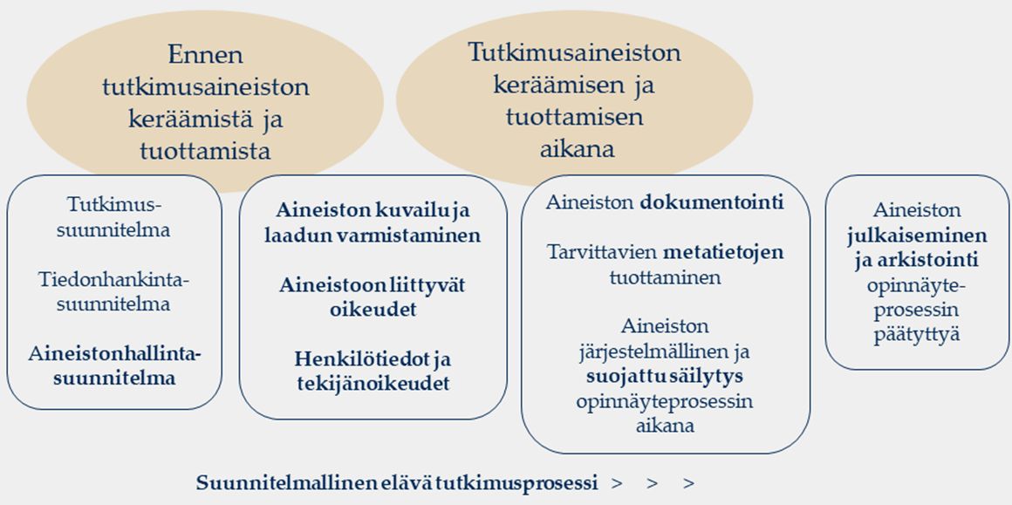
Tutkimusaineistojen hallinta –verkkokurssi (1 op)
Millaista aineistoa?
Aineistosi yhtenäisyys ja laatu
Eettiset kysymykset, mm. hlötiedot
Rajoituksia, esim. tekijänoikeudet tai käyttöoikeudet
Dokumentointi ja kuvailu
Tallennusalusta ja varmuuskopiointi
Suojaus
Jatkokäyttö: avaaminen, arkistointi tai tuhoaminen.

Slide 28

Apua ja neuvontaa
Ohjaaja
Avoimen tiedon keskus.
Kuva: Austin Gehmeier, Unsplash

Slide 29

Lähteenä käytetty oppimateriaalia:
Vallittu, Marjo & Marttila, Juuso (2020) Tutkimusaineistojen hallinta. Jyväskylä: Jyväskylän yliopisto. Oppimateriaali, CC BY-NC 4.0.
Kuvat, jos ei muuta mainittu: PowerPoint.
Kuva: Kimberly Farmer, Unsplash

